Slide 1

Logo’s van de organisaties invoegen
Welkom bij de bijeenkomst over hepatitis B en C
Notes:
Wij organiseren deze bijeenkomst omdat er bij mensen weinig bekend is over hepatitis B en C. Veel mensen weten niet dat je hier ernstig ziek van kan worden en zelfs aan kan overlijden. Dat kan worden voorkomen als je weet of je besmet bent.
Er is een behandeling voor hepatitis B om te zorgen dat je niet ernstig ziek wordt en een behandeling voor hepatitis C die ervoor zorgt dat je van hepatitis C geneest.
We zullen vertellen
- wat hepatitis B en C nu is, hoe verschillend ze zijn.
- wat je moet doen om er achter te komen of je hepatitis B of C hebt
- waar je op moet letten om het niet aan een ander te geven
- over behandelingen en vaccinaties

Slide 2

Logo’s van de organisaties invoegen
Hepatitis betekent: ontsteking van de lever
Hepatitis B en C kunnen de lever erg ziek maken
zonder dat je dat merkt
Notes:
Hepatitis betekent ontsteking van de lever B en Hepatitis C zijn ziektes in de lever.
De lever is een belangrijk orgaan. Het maakt het bloed schoon.
Je kunt deze ziektes jarenlang hebben zonder het te merken. En zonder dat je ergens last van hebt. Je voelt je ook niet ziek.

Slide 3

Logo’s van de organisaties invoegen
In welke landen komen hepatitis B of C voor?
Het komt in alle landen ter wereld voor, ook in Nederland
Maar het komt heel veel voor in Marokko, Turkije, Syrië en Egypte
Notes:
Als je uit een land komt waar veel Hepatitis B en C is In sommige landen hebben meer mensen Hepatitis B en C. Bijvoorbeeld in Marokko, Turkije, Syrië en Egypte komt het allebei erg veel voor. Als je daar geboren bent, heb je meer kans om de ziekte te hebben. Daarom is het goed om naar de huisarts te gaan. De huisarts onderzoekt of je de ziekte hebt. Als je het hebt, stuurt je huisarts je naar het ziekenhuis. Daar kijken ze of je een lever-ontsteking hebt. En of je medicijnen nodig hebt.

Slide 4
Logo’s van de organisaties invoegen
Er zijn verschillende soorten hepatitis
hepatitis A (door besmet voedsel)
hepatitis B (door besmet bloed)
hepatitis C (door besmet bloed)
hepatitis D (door besmet voedsel)
hepatitis E (door besmet voedsel
Notes:
Er zijn heel veel soorten hepatitis A tot en met E. Toch zijn ze allemaal verschillend en wordt je bijvoorbeeld van hepatitis A heel snel ziek.
Hepatitis A, D en E krijg je door het eten van besmet voedsel.
Hepatitis B en C krijg je via besmet bloed. Dat kan weer op een aantal manieren die in deze presentatie worden uitgelegd.
Maar hepatitis B en C zijn niet hetzelfde. Dat zijn 2 verschillende ziekten.
LET OP! Soms denken mensen dat hepatitis A het minst erg is en hepatitis E het aller ergst. Het zijn dus verschillende ziekten!
Hepatitis B en C zijn heel anders.

Slide 5
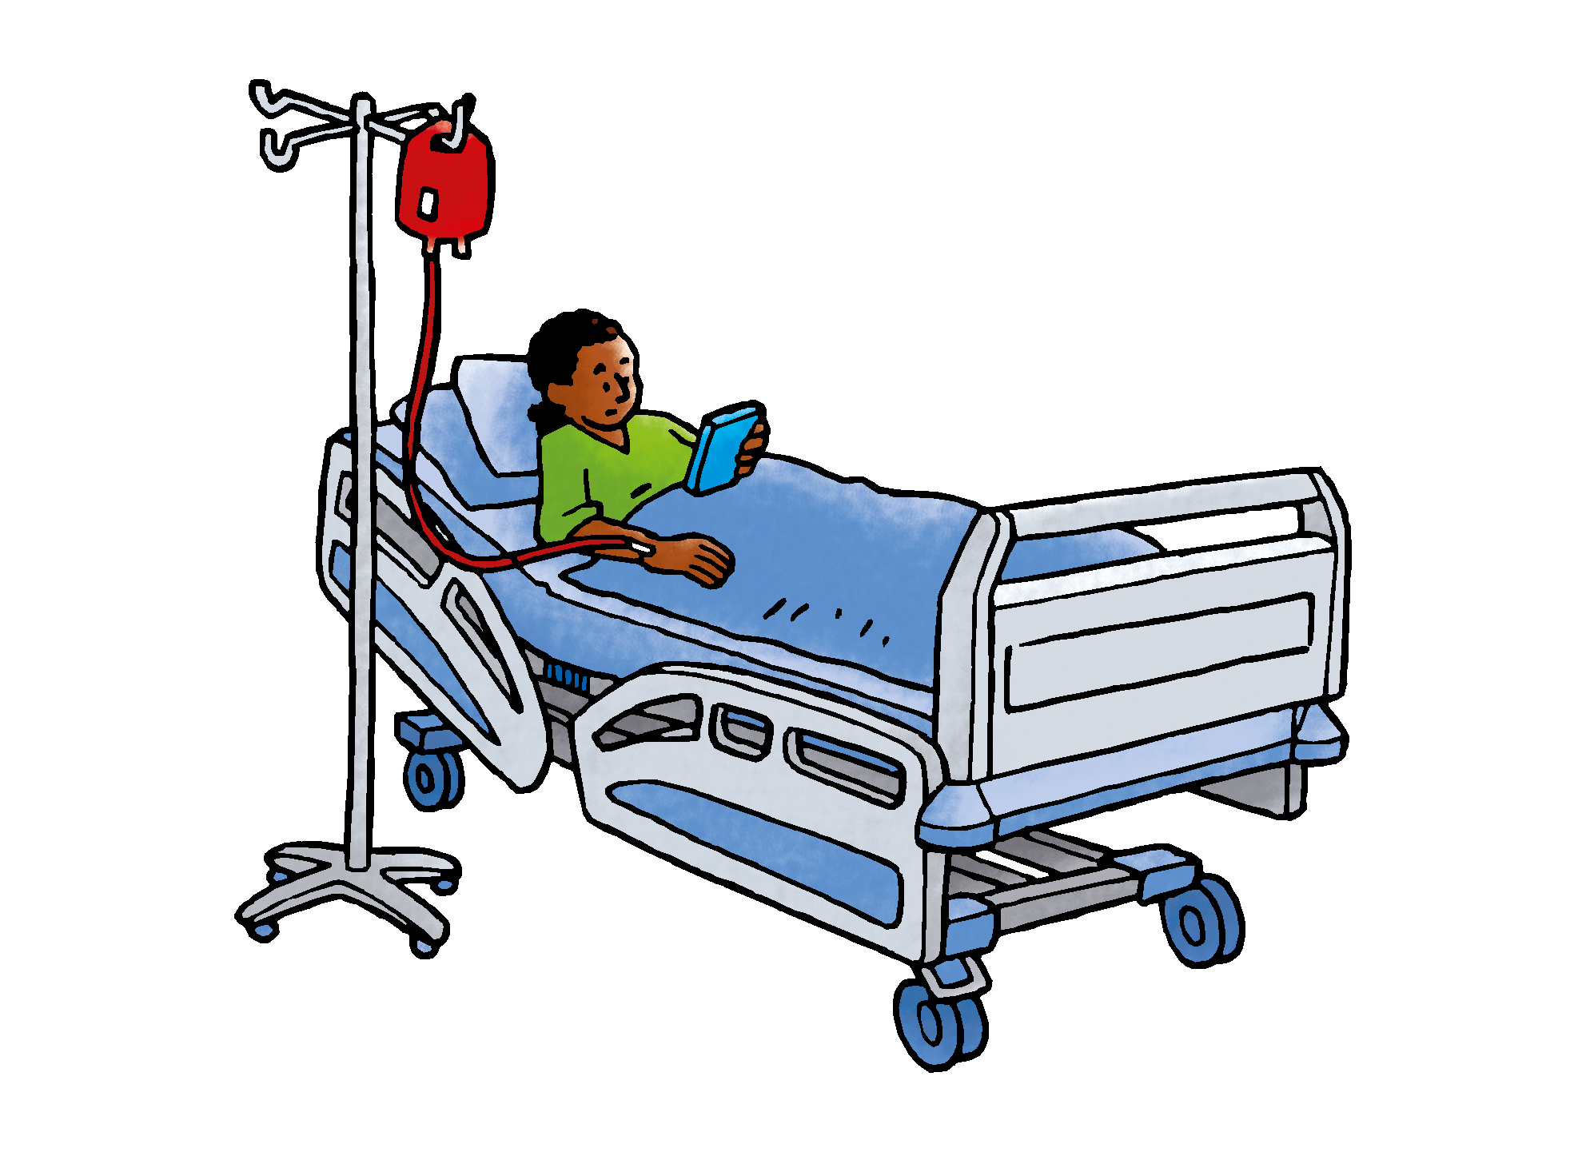
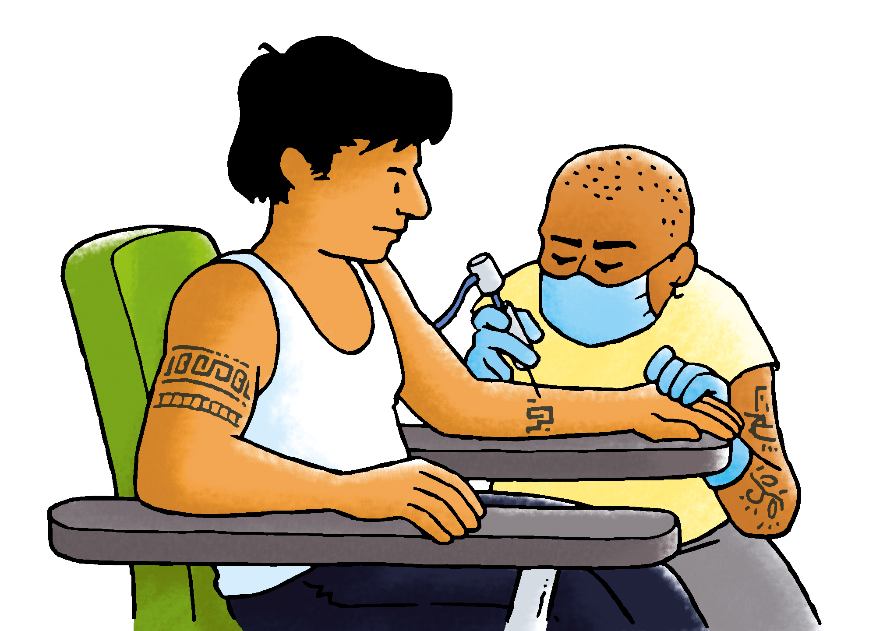
Logo’s van de organisaties invoegen
Hoe kun je hepatitis B of hepatitis C krijgen?
een bloedtransfusie met besmet bloed
(dit gebeurt in Nederland niet meer)
gebruik van een besmet scheermesje of tandenborstel
gebruik van een besmette naald bij drugs
het zetten van een tatoeage met een besmette naald
Notes:
Het virus krijg je omdat jouw bloed in contact is geweest met bloed dat besmet is
Dat kan door:
een bloedtransfusie met besmet bloed. Dit gebeurt in Nederland niet meer.
gebruik van een besmet scheermesje of tandenborstel
gebruik van een besmette naald bij drugs
het zetten van een tatoeage met een besmette naald

Slide 6

Logo’s van de organisaties invoegen
Hoe kun je hepatitis B nog meer krijgen
hepatitis B kan je ook door seks krijgen met iemand die hepatitis B heeft
hepatitis B zit ook in speeksel/spuug
als je moeder tijdens de zwangerschap hepatitis B had
Notes:
Hepatitis B kun je ook doorgeven bij seks. Het zit ook in speeksel/spuug. Dus bij seks moet je maatregelen nemen. Zoenen op de wang is geen enkel probleem. Ook elkaar aanraken niet.
Maar let op! Van een zoen op de wang of elkaar aanraken krijg je geen hepatitis B of C
Bij hepatitis C is deze kans heel erg klein.

Slide 7

Logo’s van de organisaties invoegen
je kunt geen hepatitis B of C krijgen
door een zoen op de wang of elkaar aanraken
Notes:
Zoenen op de wang is geen enkel probleem. Ook elkaar aanraken niet.
Maar let op! Van een zoen op de wang of elkaar aanraken krijg je geen hepatitis B of C
Bij hepatitis C is deze kans heel erg klein.

Slide 8
Logo’s van de organisaties invoegen
Hepatitis B en de baby
als de moeder hepatitis B heeft tijdens de zwangerschap
kan de baby tijdens de geboorte worden besmet
Notes:
Als een zwangere hepatitis B heeft kan de baby worden besmet

Slide 9
Logo’s van de organisaties invoegen
Testen en vaccinatie hepatitis B
in Nederland worden alle zwangeren getest op hepatitis B
als de zwangere vrouw hepatitis B heeft krijgt ze medicijnen
als dat nodig is
na de geboorte wordt de baby getest op hepatitis B
alle kinderen in Nederland worden gevaccineerd voor hepatitis B (voordat ze 4 jaar zijn)
Notes:
In Nederland worden alle zwangeren getest op hepatitis B. Dat regelt de vroedvrouw. Als de vrouw hepatitis B heeft wordt ze naar de huisarts doorgestuurd.
De huisarts zal bespreken of iemand doorgestuurd moet worden naar een specialist in het ziekenhuis of dat de huisarts dit zelf behandelt.
Dat kan door:
een bloedtransfusie met besmet bloed. Dit gebeurt in Nederland niet meer.
gebruik van een besmet scheermesje of tandenborstel
gebruik van een besmette naald bij drugs
het zetten van een tatoeage met een besmette naald

Slide 10
Logo’s van de organisaties invoegen
Kan een baby hepatitis C van de moeder krijgen?
Nee, dat kan niet!
Vroeger gebeurde dat wel als de baby na de geboorte een
bloedtransfusie kreeg
Nu kan dat niet meer omdat er geen hepatitis C meer in het bloed kan zitten
Er is geen vaccinatie voor hepatitis C!
Notes:
De overdracht van hepatitis C van moeder op kind tijdens de zwangerschap en geboorte is zeer zeldzaam. Er is nog geen vaccinatie voor hepatitis C.

Slide 11
Logo’s van de organisaties invoegen
Hoe weet ik of ik hepatitis B of C heb?
de huisarts kan dit laten controleren met een bloedtest
dit kan overal waar je bloed kan laten prikken
Als je hepatitis B of C hebt zal de dokter je doorsturen naar een specialist in het ziekenhuis
Soms behandelt de huisarts hepatitis B zelf met medicijnen
.
Notes:
De huisarts kan een bloedtest in het laboratorium aanvragen. Elke organisatie die bloed afneemt kan het bloed op hepatitis B en C controleren en ook of de lever al ziek is.
Hep C wordt zeker doorgestuurd naar een ziekenhuis en hep B behandelt de huisarts soms zelf. Meestal worden mensen ook voor hepatitis B doorgestuurd.

Slide 12

Logo’s van de organisaties invoegen
In het ziekenhuis
je bloed wordt weer onderzocht en krijg je medicijnen
er wordt gekeken of je lever al ziek is
bij hepatitis B zorgen de medicijnen ervoor dat je lever niet zieker wordt
bij hepatitis C krijg je 6 of 12 weken medicijnen en dan is het virus weg!
Notes:
Als je in het ziekenhuis komt dan is dat of bij een dokter voor Maag, lever of Darmziekten of een bij een dokter voor infectieziekten. Het maakt niet uit welke van de twee. In het ziekenhuis zullen ze weer bloed afnemen en ook kijken of de lever als ziek is. Soms wordt er een echo gemaakt met een speciaal apparaat: de Fibroscan. Dat doet geen pijn, is vergelijkbaar met een echo bij een zwangerschap.

Slide 13
Logo’s van de organisaties invoegen
Goed om te weten:
je hoeft je niet te schamen als je hepatitis B of C hebt!
de bloedtesten, de huisarts, de specialist in het ziekenhuis en de medicijnen worden vergoed uit de verzekering.
LET OP! Eigen risico bij de verzekering
er is veel informatie over hepatitis B en C. Ook bij de GGD
Notes:
Veel mensen schamen zich om te moeten zeggen dat ze hepatitis B of C hebben. Maar dat is niet nodig. Je kan er echt niets aan doen.
Dat weten de dokters zeker!
Veel mensen schamen zich als ze zeggen dat ze een leverziekte hebben omdat mensen denken dat dit door alcohol komt. Dat kan wel, maar veel leverziektes krijg je op een andere manier. Hepatitis B en C krijg je niet door alcoholgebruik maar door een virus dat je door bloedcontact hebt gekregen. Daar kan je helemaal niets aan doen.

Slide 14
Logo’s van de organisaties invoegen
Neem mee naar huis:
de folder over hepatitis B en C
de brief voor de huisarts met informatie over:
- dat je bij deze bijeenkomst bent geweest
- dat je wilt vragen om in het bloed na te laten kijken
- waar de huisarts goede informatie kan vinden
Notes:
Het is goed om de huisartsen in de buurt te laten weten dat deze bijeenkomst is geweest en mensen een brief meekrijgen.
In deze brief staat informatie voor de huisarts en ook dat de beroepsvereniging van huisarts richtlijnen voor de diagnose en behandeling van hepatitis B en C heeft.

Slide 15
Logo’s van de organisaties invoegen
Dank jullie voor jullie komst
Zijn er nog vragen? Laat het ons weten!
Notes:
De NLV kan altijd helpen voor informatie of specifieke vragen.

